Slide 1
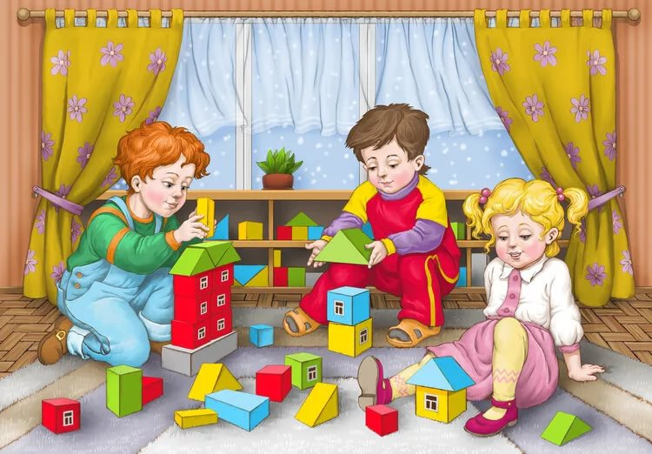
«Игры в кубики»
Воспитатель: Бутакова С.В.
группа «Радуга» МАДОУ ЦРР №167
Notes:
В

Slide 2
Одно из любимых детских занятий – конструирование, т.е. создание из отдельных элементов чего – то целого: домов, машин, мостов и пр. Это не только увлекательное, но и весьма полезное занятие.
В процессе игры совершенствуется речь детей, так как в процессе работы дети делятся своими замыслами, учатся мотивировать их, общаясь между собой и с взрослым. В процессе конструирования дети учатся правильно обозначать в слове названия направлений (вверх, вниз, далеко, сзади, слева, справа и т.п.), овладевают и такими понятиями, как «высокий – низкий», «широкий – узкий», «длинный – короткий».
Сооружая конструкцию, ребёнок уточняет и пополняет представления, предварительно намечая её положение в пространстве, расположение частей.
Notes:
Одно из любимых детских занятий – конструирование, т.е. создание из отдельных элементов чего – то целого: домов, машин, мостов и пр. Это не только увлекательное, но и весьма полезное занятие

Slide 3
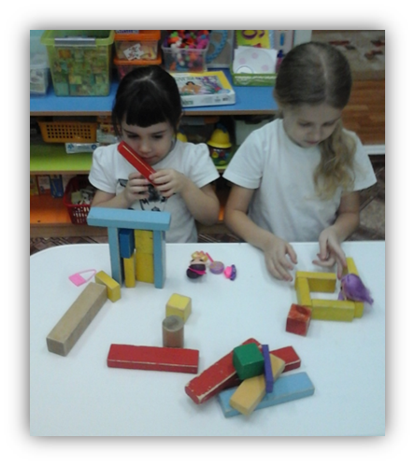
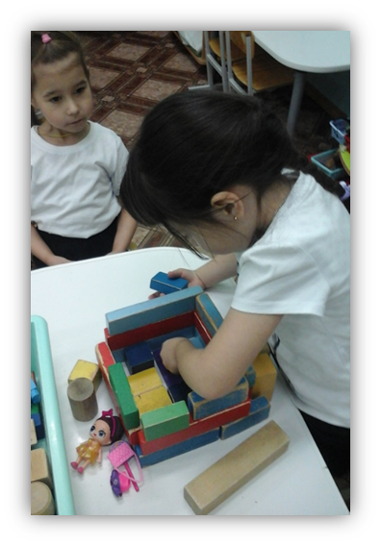
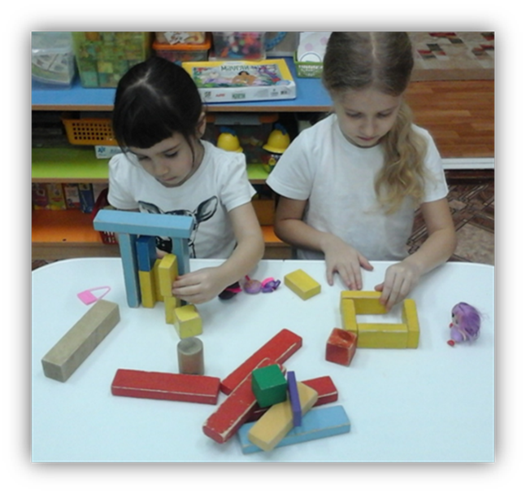
Увлекательный и весьма познавательный вид детской игры – это игры с кубиками. Дети старшей группы «Радуга» с большим удовольствием играют в кубики.
Notes:
Увлекательный и весьма познавательный вид детской игры – это игры с кубиками.
Именно в игре проявляются и развиваются разные стороны его личности, удовлетворяются многие интеллектуальные и эмоциональные потребности, складывается характер.

Slide 4
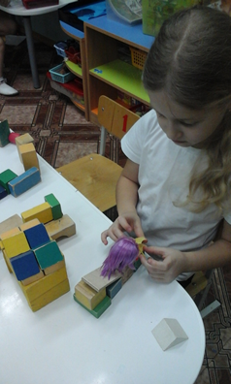
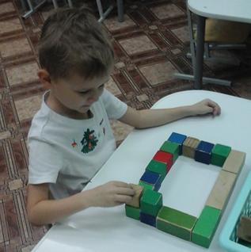
Именно в игре проявляются и развиваются разные стороны личности ребёнка, удовлетворяются многие интеллектуальные и эмоциональные потребности, складывается характер.

Slide 5
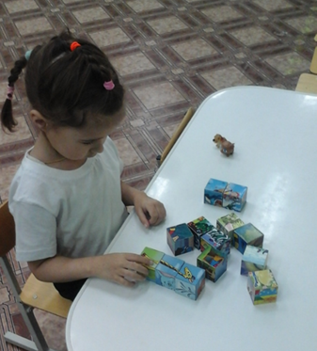
Игра в кубики, развивает у ребёнка зрительно моторную координацию – это способность принимать сенсорные сигналы от глаз и переводить их в движения руками, чтобы ориентироваться в пространстве. Этот навык имеет важное значение для многих видов нашей повседневной деятельности. И его успешное развитие будет влиять на качество всей последующей жизни ребёнка.

Slide 6
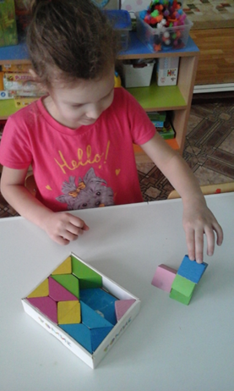
Большое внимание в своей группе мы уделяем мелкой моторике.
Мелкая моторика – это мелкие, точно выверенные движения, которые мы используем, чтобы участвовать в более сложных видах деятельности.

Slide 7
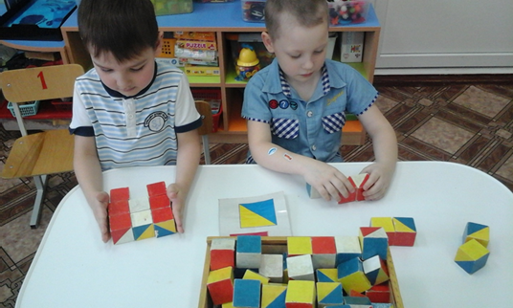
Умение ребёнка взаимодействовать с кубиками демонстрирует хорошо развивающуюся мелкую моторику. Хорошая мелка моторика рук у детей очень важна для их успеха в дальнейшей взрослой жизни.

Slide 8
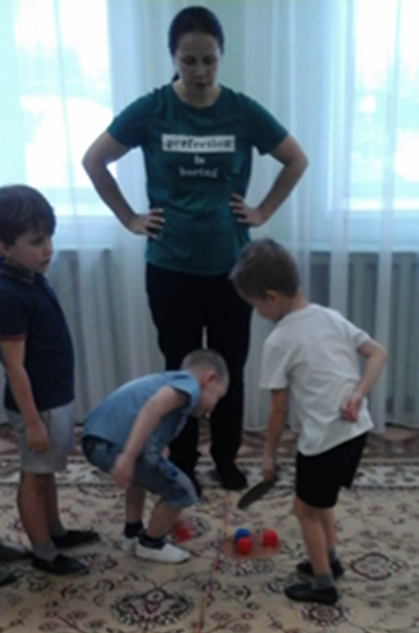
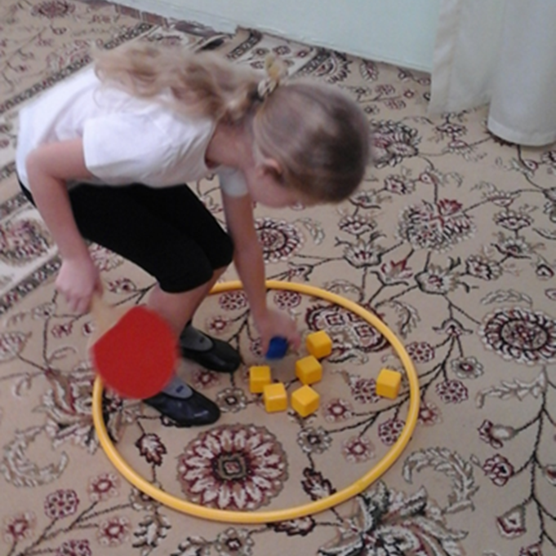
Когда ребёнок играет в кубики, он практикует навыки решения проблем. Этот процесс способствует познавательному (когнитивному) развитию и развитию мозга ребёнка.

Slide 9
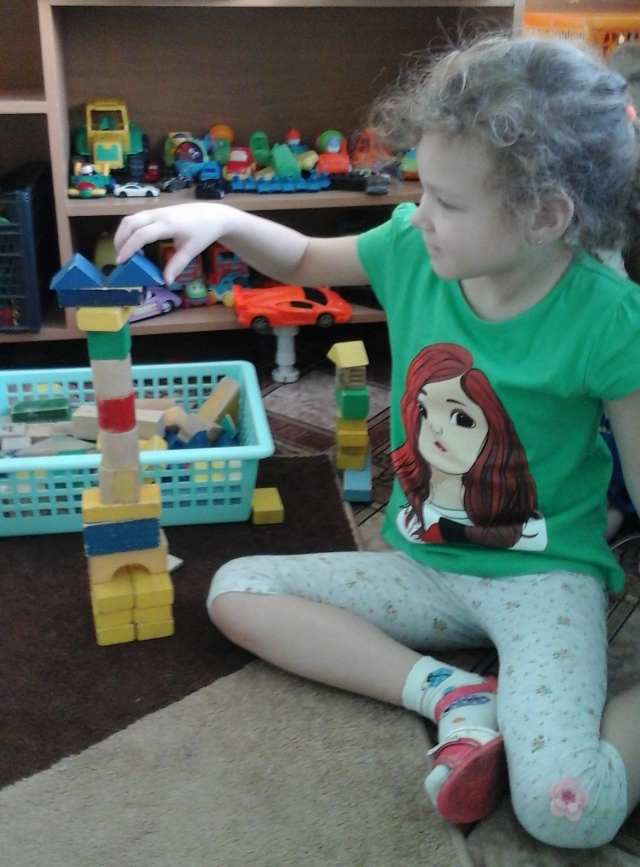
Игры в кубики мы используем как в образовательной деятельности тай и свободной деятельности детей в течений дня
«Построй башню»
Цель: закреплять знания о величине предмета, обогащать чувственный опыт детей, развивать словесно – логическое мышление

Slide 10
